Slide 1
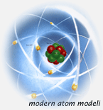
ATOMUN YAPISI

Slide 2
Elementlerin tüm özelliğini gösteren en küçük parçasına atom denir. Atomu oluşturan parçacıklar farklı yüklere sahiptirler.
Atomu oluşturan parçacıklar: * Cisimden cisme elektrik yüklerini taşıyan negatif yüklü elektron, * Elektronların yükünü dengeleyen aynı sayıda ama pozitif yüklü olan proton, * Elektrik yükü taşımayan nötr parçacık nötron.

Slide 3
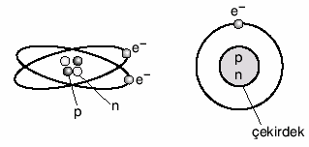
Atom iki kısımdan oluşur : 1-Çekirdek (merkez)
2-Katmanlar (yörünge; enerji düzeyi) Çekirdek, hacim olarak küçük olmasına karşın, atomun tüm kütlesini oluşturur. Çekirdekte proton ve nötronlar bulunur. Elektronlar ise çekirdek çevresindeki katmanlarda bulunur.

Slide 4
Tanecik adı | Sembol | Elektrik yükü | Kütle (kg)
Proton | P⁺ | + | 1,6725.10⁻²⁷ kg
Elektron | e⁻ | - | 9,107.10⁻³¹ kg
Nötron | n⁰ | 0 | 1,6748.10⁻²⁷ kg
Elektronların çekirdek etrafında dönme hızı, 2.18.10⁸ cm/sn’dir. Çekirdekte bulunan protonlar, atomun ( o elementin) tüm kimyasal ve fiziksel özelliklerini belirler. Proton sayısı atomlar (elementler) için ayırt edici özelliktir. Yani proton sayısının farklı olması elementin diğerinden farklı olduğu anlamına gelir.
Elektronların bulunma olasılığının olduğu bölgelere elektron bulutu denir.

Slide 5
Kimyasal olaylarda (reaksiyonlarda) yalnızca elektron sayısı değişir. Proton ve nötron, çekirdekte bulunduğu için sayıları değişmez.
Nötr bir atom için;
Elektron sayısı= proton sayısı
Atom numarası= proton sayısı
Atom Numarası = Proton Sayısı = Elektron Sayısı
Kütle numarası= proton sayısı + nötron sayısı
İyon yükü= proton sayısı – elektron sayısı

Slide 6
ATOM MODELLERİ
Atom hakkında Democritus (MÖ 400), Dalton (1803), Thomson (1898), Rutherford (1908), Bohr (1913) ve De Broglie (1924) isimli bilim adamları ve filozoflar görüşlerini ortaya koymuşlar ve günümüzdeki atom modeli ortaya çıkmıştır. Günümüzde kullanılan atom modeli Modern Atom Teorisi sonucu ortaya konmuştur ve bugünkü model, yeni bir model bulununcaya kadar geçerliliğini sürdürecektir.

Slide 7
Democritus Atom Modeli (M.Ö. 400) Atom hakkında ilk görüş M.Ö. 400’lü yıllarda Yunanlı filozof Democritus tarafından ortaya konmuştur. Democritus, maddenin taneciklerden oluştuğunu savunmuş ve bu taneciklere atom adını vermiştir. Democritus, atom hakkındaki görüşlerini deneylere göre değil varsayımlara göre söylemiştir. Democritus’ a göre; • Madde parçalara ayrıldığında en sonunda bölünemeyen bir tanecik elde edilir ve bu tanecik atomdur. • Bütün maddeler aynı tür atomlardan oluşur. • Maddelerin farklı olmasının nedeni maddeyi oluşturan atomların sayı ve dizilişi biçiminin farklı olmasıdır. • Atom görülemez. • Atom görülemediği için bölünemez.

Slide 8
Dalton Atom Modeli (John Dalton 1766–1844) Atom hakkında ilk bilimsel görüş 1803 – 1808 yılları arasında İngiliz bilim adamı John Dalton tarafından ortaya atılmıştır. Dalton’ a göre;
• Maddenin en küçük yapı taşı atomdur. (Maddeler çok küçük, bölünemez, yok edilemez berk taneciklerden oluşur.) • Atom parçalanamaz. • Atom içi dolu küre şeklindedir. • Bütün maddeler farklı tür atomlardan oluşmuştur. • Maddelerin birbirlerinden farklı olmasının nedeni maddeyi oluşturan atomların farklı özellikte olmasıdır. • Bir maddeyi oluşturan atomların tamamı birbirleriyle aynı özelliklere sahiptir.

Slide 9
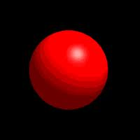
Dalton atom modeli

Slide 10
Thomson Atom Modeli (John Joseph Thomson 1856–1940) : Atomun yapısı hakkında ilk model 1897 yılında Thomson tarafından ortaya konmuştur. Thomson atom modeli bir karpuza ya da üzümlü keke benzer. Thomson’ a göre; • Atom küre şeklindedir. (Çapı 10^{–8} cm) • Atomda (+) ve (–) yüklü tanecikler bulunur. • Thomson’a göre atom; dışı tamamen pozitif yüklü bir küre olup negatif yüklü olan elektronlar kek içerisindeki gömülü üzümler gibi bu küre içerisine gömülmüş haldedir. • Atomlar, daha küçük taneciklerden oluştuğu için parçalanabilirler.

Slide 11
Protonlar ve elektronlar yüklü parçacıklardır. Bunlar yük bakımından eşit, işaretçe zıttılar. Protonlar +1 birim yüke, elektron ise –1 birim yüke eşittir.
Nötr bir atomda proton sayısı elektron sayısına eşit olduğundan yükler toplamı sıfıra eşittir.
Atom yarı çapı 10⁻⁸ cm olan bir küre şeklindedir. Söz konusu küre içerisinde proton ve elektronlar atomda rasgele yerlerde bulunurlar. Elektronun küre içindeki dağılımı üzümün kek içindeki dağılımına benzer.
Elektronların kütlesi ihmal edilebilecek kadar küçüktür. Bu nedenle atomun ağırlığını büyük ölçüde protonlar teşkil eder.
• Nötron denilen parçacıklardan bahsedilmemesi Thomson atom teorisinin eksikliklerinden biridir.
• Proton ve elektronların atomda rastgele yerlerde bulunduğu iddiası ise teorinin hatalı yönüdür.

Slide 12
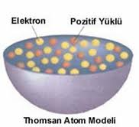

Slide 13
Maddenin yapısına ilk olarak modern yaklaşım Thomson’un katot ışınlarını inceleyerek elektronun keşfi ile başlar. Thomson: elektriksel gerilim uygulanan katot ışınları tüpünde katot ışınların negatif kutup tarafından itildiğini pozitif kutba doğru çekildiğini tespit etmiştir. Aynı cins elektrik yüklerinin bir birini itmesi ve farklı yük elektrik yüklerinin birbirini çekmesi nedeniyle Thomson katot ışınlarının negatif elektrik yüklerinden olduğu sonucuna varmıştır. Thomson deneyinde katot için farklı madde kullandığında ve deney tüpünün farklı gazla doldurulduğunda da katot ışınlarının aynı davranışta bulunduğunu gördü. Böylece elektronun maddenin cinsinin karakteristik bir özelliği olmadığını bütün atom cinsleri için elektronun her birinin aynı olduğunu sonucunu ortaya koydu.

Slide 14
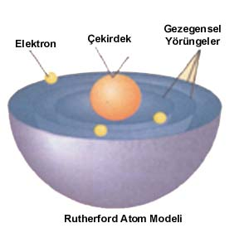
Rutherford Atom Modeli (Ernest Rutherford 1871–1937)
Atomun çekirdeğini ve çekirdekle ilgili birçok özelliğin ilk defa keşfeden bir bilim adamı Rutherforddur. • Atom kütlesinin tamamına yakını merkezde toplanır, bu merkeze çekirdek denir. • Atomdaki pozitif yüklere proton denir.

Slide 15
• Elektronlar çekirdek etrafında gezegenlerin Güneş etrafında dolandığı gibi dairesel yörüngelerde sürekli dolanırlar. Çekirdekle elektronlar arasında çekim kuvveti olduğu için elektronların çekirdeğe düşmemeleri için dolanmaları gerekir. (Yörünge daire şeklinde değil, enerji seviyesine karşılık gelen orbitallerde dolanır). • Elektronların bulunduğu hacim çekirdeğin hacminden çok büyüktür. • Çekirdekteki protonların sayısı (yük miktarı) bir maddenin bütün atomlarında aynı, fakat farklı maddenin atomlarında farklıdır. • Çekirdekteki proton (yük) sayısı, elektron sayısına eşittir. • Çekirdekteki pozitif yüklerin kütlesi yaklaşık atom kütlesinin yarısına eşittir.

Slide 16
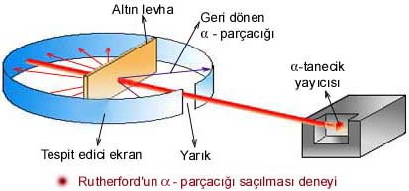
Rutherford atomun kütlesini yaklaşık olarak çekirdeğin kütlesine eşit olduğu ve elektronlarda çekirdek etrafındaki yörüngelere döndüğünü ileri sürmüştür. Buna göre Rutherford atomu güneş sistemine benzetmiş oluyor. Rutherford atom modelinde nötronların varlığından söz edilmemiştir. Rutherford’un ortaya koyduğu atom modelinin boyutlarını da anlamak için şöyle bir örnek verilebilir. Eğer bir atomun çekirdeği bir tenis topu büyüklüğünde olsaydı, bu atom büyük bir stadyum büyüklüğünde olurdu.

Slide 17
Bohr Atom Modeli (Niels David Bohr 1875–1962) Bohr atom teorisi hidrojenin yayınma spektrumuna dayanılarak açıklanır. Bohr’ a göre; • Bir atomdaki elektronlar çekirdekten belli uzaklıkta ve kararlı hâllerde hareket ederler. Her kararlı halin sabit bir enerjisi vardır. • Her hangi bir enerji seviyesinde elektron dairesel bir yörüngede (orbitalde) hareket eder. Bu yörüngelere enerji düzeyleri veya kabukları denir. • Elektronlar kararlı hallerden birinde bulunurken atomdan ışık (radyasyon) yayılmaz. Ancak yüksek enerji düzeyinden daha düşük enerji düzeyine geçtiğinde, seviyeler arasındaki enerji farkına eşit bir ışık kuantı yayınlar. Bunlara E=h.ν bağıntısı geçerlidir.

Slide 18
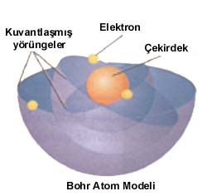
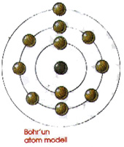
• Elektron hareketinin mümkün olduğu kararlı seviyeler K, L, M, N, O gibi harflerle veya en düşük enerji düzeyi 1 olmak üzere her enerji düzeyi pozitif bir tam sayı ile belirlenir ve genel olarak “n” ile gösterilir. (n : 1,2,3, ...∞ ) Bugünkü atom modelimize göre : Bohr kuramını elektronların dairesel yörüngelerde hareket ettiği, ifadesi yanlıştır.

Slide 19
MODERN ATOM TEORİSİ
1924 yılında Fransız Louis de BROGLİE, maddenin ışık gibi hem dalga hem de parçacık özelliği gösterdiğini ileri sürdü.
1925 yılında Alman fizikçi Werner HEİSENBERG, belirsizlik prensibini ortaya atmıştır. Bu prensibe göre,Bir elektronun bulunduğu yeri ve o yerdeki hızını aynı anda ölçmek mümkün değildir.
Bu teori Bohr modelindeki atomun yerinin bilinmesi teorisini çürütmüştür.
1926 yılında Avusturyalı fizikçi SCHRÖDİNGER,teorileri birleştirerek, atomun dalga mekaniği modelini yani modern atom teorisini geliştirmiştir.

Slide 20
De Broglie Atom Teorisi :
Bohr’ın atom modeli elektronların yörüngeler arası geçişlerinin mümkün kılan “enerji ( kuantum ) sıçramalarını “ açıklamakta yetersiz kalmaktaydı. De Broglie bilinen bazı taneciklerin uygun koşullar altında tıpkı elektromanyetik radyasyonlar gibi bazen de elektromanyetik radyasyonlara uygun şartlarda tıpkı birer tanecik gibi davranabileceklerini düşünerek elektronlara bir sanal dalganın eşlik ettiğini öne sürerek bir model önerdi. Bu modele göre farklı elektron yörüngeleri çekirdeğin etrafında kapalı dalga halkaları oluşturmaktaydı.

Slide 21
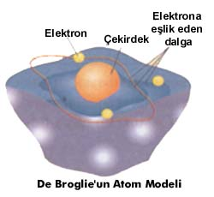

Slide 22
Heisenberg’ Belirsizlik İlkesi
1920’li yıllarda Werner Heisenberg, atomlardan küçük taneciklerin davranışlarını belirlemek için ışığın etkisini inceledi. Bunun sonucunda Heisenberg belirsizlik ilkesi olarak anılan şu neticeyi çıkardı: “Bir taneciğin nerede olduğu kesin olarak biliniyorsa, aynı anda taneciğin nereden geldiği ve nereye gittiğini kesin olarak bilemeyiz. Benzer şekilde taneciğin nasıl hareket ettiğini biliyorsak onun yerin kesin olarak bilemeyiz” Bir taneciğin yerini ve hızını ölçebilmek için o taneciği görmek gerekir. Taneciğin görünmesi de taneciğe ışın dalgası göndermekle olur. Elektron gibi küçük tanecikleri tespit etmek için düşünülen uygun dalga boyundaki ışık, elektronun yerini ve hızını değiştirir.

Slide 23
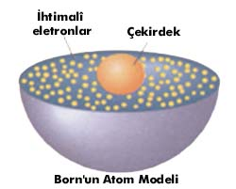
Bu yüzden aynı anda elektronun yeri ve hızı ölçülmez. Bu nedenle de elektronların çekirdek etrafında belirli dairesel yörüngeler izledikleri söylenemez. Yörünge yerine elektronun ( yada elektronların ) çekirdek etrafında bulunma olasılığından söz etmek gerekir. Modern atom modeli atom yapısı ve davranışlarını diğer atom modellerine göre daha iyi açıklamaktadır. Bu model atom çekirdeği etrafındaki elektronların bulunma olasılığını kuvantum sayıları ve orbitaller ile açıklar.

Slide 26
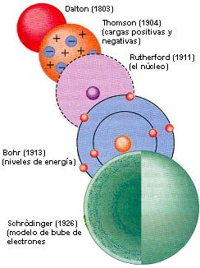

Slide 27
Modern Atom Teorisine Göre:
Atomlarda, temel enerji düzeyleri bulunmaktadır.
Her enerji düzeyinde n kadar alt enerji seviyesi bulunur.Alt enerji seviyeleri s,p,d,f alt tabakalarıdır.
Elektronların bulunma olasılığı en fazla olan alt enerji düzeylerine orbital denir.Orbitallerin bulunduğu alt enerji tabakasının adını alır.
s alt tabakasında 1 tane s orbitali
p alt tabakasında 3 tane p orbitali
d alt tabakasında 5 tane d orbitali
f alt tabakasında 7 tane f orbitali bulunur.

